Slide 1








05조 P4J1
피사제일
#SPARTA #REACT #P #J #GIT_SO_HARD

Slide 2



01
팀 소개
Index
02
WBS
03
웹 페이지 소개
목차 설명
04
어려웠던 점
05
마무리

Slide 3







김경혜
SPARTA REACT 6TH MINI PROJECT TEAM P4J1
INTP 코딩을 읽는 자!
이원빈
INTP 모르는 만큼 시간을 갈아넣겠습니다.
이석원
ISTP 코딩 신생아
팀 소개
#MBTI #P만4명 #J가1명
P4J1
BMTI 중 P만 4명 J가 1명인 팀!, 피사제일!
무더운 여름 코딩으로 잠시 쉴 수 있는 피서지를 연상시키기도합니다.
이예람
유인철
INFP P4J1의 팀장
INFJ 팀 내 유일한 J

Slide 4












이원빈
WBS
& TASKS
댓글 제작
#웹 #제작 #역할 #숨은고수
SPARTA REACT 6TH MINI PROJECT TEAM P4J1
이원빈
김경혜
이석원
이석원
조원 소개 프레임 제작
발표
메인 프레임 제작
유인철
이예람
이미지 슬라이드
상단 바 제작
이모지 반응
PPT 제작

Slide 5

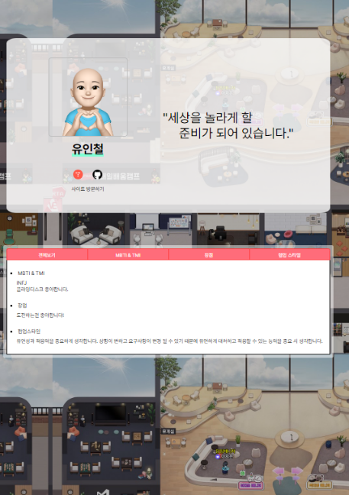
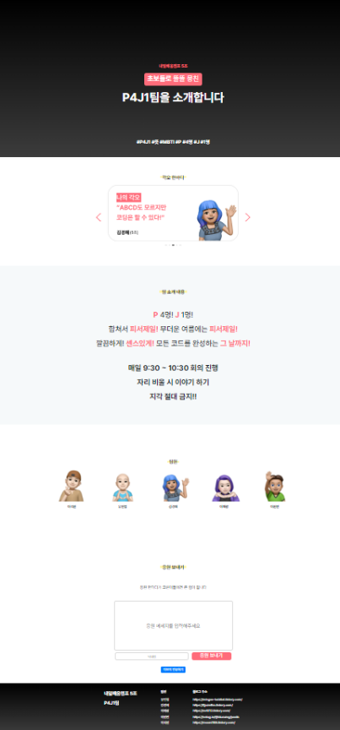
웹 페이지 소개
#자랑 #자랑대회 #공개처형
P4J1의 소개 페이지를 소개합니다!
SPARTA REACT 6TH MINI PROJECT TEAM P4J1

Slide 6
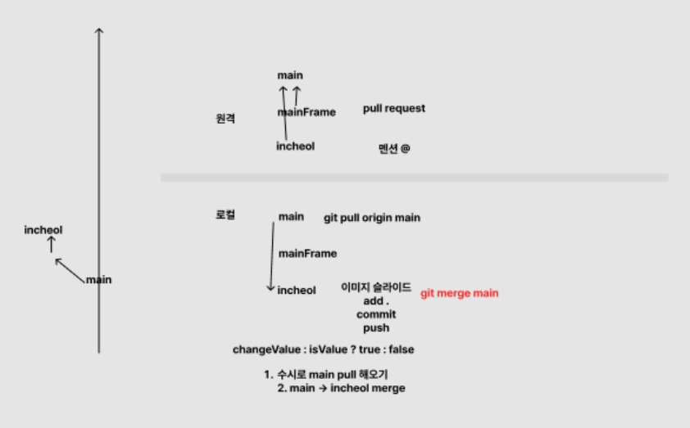

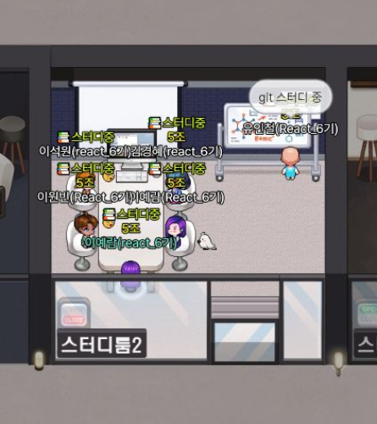
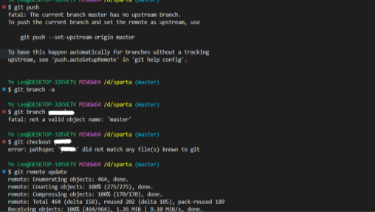
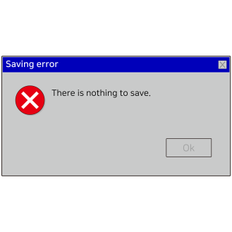



어려웠던 점
#GIT_SO_HARD
GIT. 친해지길바래
SPARTA REACT 6TH MINI PROJECT TEAM P4J1
GIT 과 GITHUB 병합에 있어 많은 오류와 충돌....
1타 강사 유인철님의 강의를 통해 함께 해결해나갔습니다

Slide 7
마무리
#각오
이석원 | 목적지까지 도착하는 길을 찾을 줄 아는 개발자가 되겠습니다!
SPARTA REACT 6TH MINI PROJECT TEAM P4J1
이원빈 | 저는 술자리 좋아합니다 .여러분들과 친해져서 나중에 술 한 잔 할 수 있으면 좋겠어요
김경혜 | ABCD도 모르지만 코딩은 할 수 있다!
유인철 | 세상을 놀라게 할 준비가 되어 있습니다.
이예람 | 무사히 살아서 캠프 졸업하고싶어요

